Slide 1
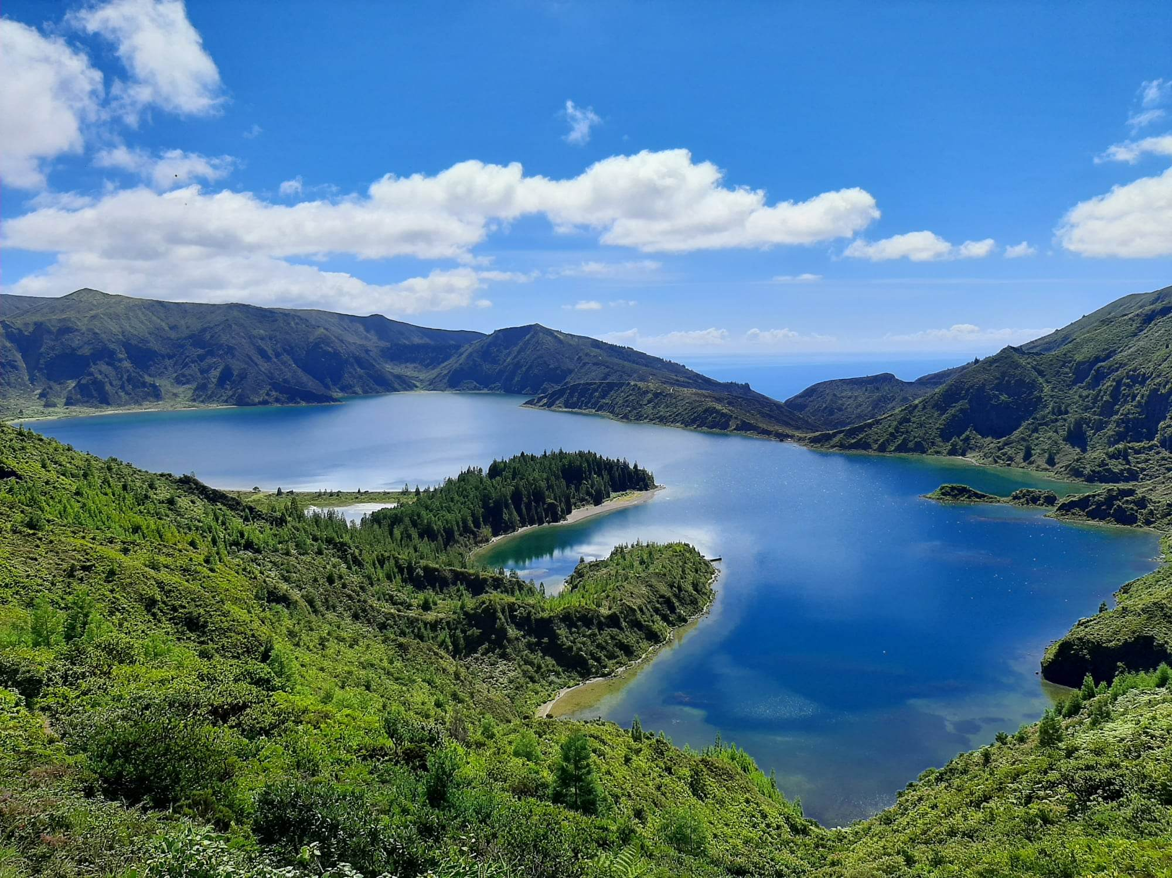
Estrutura de Projeto, Ações e Parceiros e experiência nas diversas fases LIFE IP AZORES NATURA – LIFE17 IPE/PT/000010
Workshop de capacitação nacional – Projetos Integrados LIFE
Ponta Delgada, 22 de fevereiro de 2024
Diana Pereira
Notes:
Boa tarde a todos
Venho hoje falar da estrutura do projeto LIFE IP AZORES NATURA e das diversas fases que deu origem ao projeto final e à sua implementação.
Na parte da manhã ouvimos todas as etapas até termos uma candidatura aprovada, pelo Luis Jordão.
A Dra. Teresa mostrou-nos a visão do decisor e tudo o que uma entidade tem de ter em conta quando decide avançar com a gestão de um projeto integrado e por fim, a Dra. Ana Rodrigues mostrou-nos a proposta completa e aprovada do projeto em articulação com o plano que lhe deu origem – o PAF.

Slide 2
Tipos de Projetos LIFE?
SAP
SIP
SNAP
Projetos de ação normalizados Duração máxima – 10 anos
Projetos integrados estratégicos Duração máxima – 14 anos
Projetos estratégicos para a natureza Duração máxima – 14 anos
OA
TA
Outras ações – utilizados no CET (Clean Energy Transition) Duração máxima – 10 anos
Projetos assistência técnica Duração máxima – 5 anos
Notes:
SAP -Standard action projects (os comuns LIFE’s tradicionais que é o caso do BEETLES, VIDALIA e SNAILS
SIP - Strategic Integrated Projects – (executam, numa escala regional, multirregional, nacional ou transnacional, as estratégias ou os planos de ação para o ambiente ou para o clima elaborados pelas autoridades dos Estados-Membros e exigidos pela legislação ou pelas políticas específicas da União em matéria de ambiente e de clima ou, na medida em que sejam relevantes, em matéria de energia, garantindo em simultâneo a participação das partes interessadas e promovendo a coordenação e a mobilização de, pelo menos, uma outra fonte de financiamento da União, nacional ou privada; SNAP - Strategic Nature Projects (SNaPs) – Não estão incluídos na call do ano passado, mas apoiam a consecução dos objetivos da União Europeia no domínio da natureza e biodiversidade mediante a execução de programas de ação coerentes nos Estados-Membros para integrar esses objetivos e as prioridades noutras políticas e instrumentos de financiamento, como é o caso do PAF
OA – Other Actions TA –Assistência Técnica

Slide 3
Estrutura de Projetos LIFE integrados:
Candidatura/Seleção:
Procedimento de candidatura em 2 etapas: (1. Nota conceptual; 2. Proposta completa)
Propostas acompanhadas de um Plano Financeiro para a implementação das ações do projeto e com um formulário com a mobilização de outros fundos complementares
Cartas de intenção de pelo menos uma outra fonte de financiamento a serem apresentadas na segunda etapa
À medida que outros fundos da UE são mobilizados devem ser integrados na proposta completa
Indicadores: Na fase de submissão, cada candidato deve identificar indicadores relevantes para o projeto (KPI).
Notes:
Indicadores:
Por exemplo o Reforço de 25% das populações naturais de todas as espécies-alvo alcançadas, nas áreas da RN2000; - Estado de conservação de todas as espécies da flora alvo (re)avaliado para um estado favorável (31/12/2026);
X ha de espécies invasoras removidas
20 ações de capacitação interna realizadas

Slide 4
LIFE IP – Critérios a cumprir:
Focado em um tema (Natura 2000, água, resíduos, ar, clima)
Vinculado a uma estratégia/plano nacional e/ou regional relevante – PAF: Quadro de Ação Prioritária para a Rede Natura 2000 nos Açores (PRAC no caso do LIFE IP CLIMAZ);
Assegurar o envolvimento de partes interessadas relevantes para os objetivos do projeto (implementação, transferibilidade e sustentabilidade) – Declarações de Suporte assinadas
Promover a coordenação e mobilização de fontes de financiamento da UE, nacional ou regional relevantes;
Integrar a política ambiental/climática noutras políticas da UE (e nacionais/regionais) - Estratégia da UE para a Biodiversidade 2030; Pacto Ecológico Europeu; Regulamento da UE sobre as Espécies Exóticas Invasoras…);
Ações voltadas para as ameaças/problemas, resultados quantitativos, sustentabilidade, construção de estratégia de capacitação (interna e externa);
Selecione beneficiários relevantes para os objetivos do projeto e que possam suportar o valor não co-financiado (privado – público – ONGs – investigação – autoridades – nacional – regional – local – diferentes setores);
Notes:
- No caso do LIFE IP AZOREs NATURA foi focado na Rede Natura 2000 e na implementação das Diretivas Aves e Habitats

Slide 5
Estrutura de um Projeto LIFE Integrado:
Um projeto LIFE Estratégico para a Natureza (SNAP) tem 2 fases de candidatura:
Concept Note (Nota conceptual)
Informação geral do projeto
Descrição do Beneficiário Coordenador
Descrição sumária do projeto (em inglês)
Mapa com a localização das áreas do projeto
Orçamento/plano financeiro (incluindo fundos complementares)
Tabela Excel com os Key Performance Indicators (KPI)
Só avançamos com a Proposta Completa se a Nota Concetual for avaliada positivamente e posteriormente formos convidados a apresentar uma Proposta Completa
Notes:
Os formulários da nota concetual, em geral, requerem apenas informações concisas e resumidas com referências precisas aos detalhes do que pretendemos desenvolver, mas já tem que ter um orçamento muito aproximado da realidade, pelo que mesmo nesta altura mais inicial, a concept note exige que tenhamos já uma ideia muito clara dos objetivos e ações a implementar.
A Descrição sumária do projeto deverá incluir o contexto geográfico, objetivos do projeto, ações e meios envolvidos, resultados esperados, principais stakeholders envolvidos, sustentabilidade a longo prazo (capacitação, replicação, transferência dos resultados);

Slide 6
Estrutura de um Projeto LIFE Integrado:
Um projeto LIFE Estratégico para a Natureza (SNAP) tem 2 fases de candidatura:
Proposta Completa (Full Proposal)
Os formulários técnicos consistem em 3 partes: A, B e C
A – informação administrativa
B - resumo técnico e contexto geral do projeto
C - descrição técnica e detalhada das ações propostas
Anexos
A Comissão Europeia (CINEA) recomenda vivamente que os candidatos preencham a proposta em inglês.
Notes:
Parte A – informação geral do projeto (titulo do projeto, acrónimo, financiamento, beneficiários, cartas de intenção dos fundos complementares
Parte B – Toda esta parte inclui a (descrição sumária do projeto, objetivos, ações e meios envolvidos, contribuição do projeto para a implementação do plano, neste caso o PAF, principais stakeholders envolvidos, maiores constrangimentos e riscos esperados, e o mesmo é descrito para as ações complementares identificadas)
Parte C - Ao contrário dos formulários anteriores, o formulário C deve descrever detalhadamente as ações implementadas no próprio projeto; Lista de Deliverables e Milestones; calendarização das ações e o orçamento detalhado.
Esse orçamento é apresentado por fases, pois os projetos integrados como são projetos de maior dimensão são divididos em fases

Slide 7
LIFE IP – Candidatura Final:
Atenção especial ao EU Added Value – Valor Acrescentado (replicabilidade, transferibilidade, capacitação)
Ação específica para a monitorização e implementação do PAF
Ação específica para as Ações de Capacitação ;
Negociações de financiamento; financiamento próprio, cofinanciamento e projetos complementares
Financiamento detalhado para todo o projeto, mesmo que seja reportado, em detalhe, apenas para a primeira fase;
Lista de ações final (não necessária na fase da Nota concetual)
Notes:
- Added Value- fazer todo uma integração de como as ações do projeto podem beneficiar outros setores, como podem e devem ser replicadas em outras áreas, toda a formação das equipas e entidades.

Slide 8
LIFE IP – Candidatura Final:
Lista de ações final (não necessária na fase de Concept note):
Ações Preparatórias (ações A)
Ações concretas de conservação/implementação (Ações C)
Ações de Monitorização (Ações D)
Ações de Comunicação e Sensibilização (Ações E)
Ações de gestão global do projeto (Ações F)
What, where, when e resultados detalhados pela primeira vez para cada ação;
Orçamento detalhado como nos projetos LIFE tradicionais/SAP!
Candidatura no início era entregue por Correio ou em mão na CINEA mas agora é submetida na plataforma;
A Proposta completa é extensa (mais de 700 páginas, incluindo os anexos no caso do LIFE IP AZORES NATURA)

Slide 9
LIFE IP – Candidatura Final:
Preparação atempada dos Formulários administrativos (A), para que todas os beneficiários assinem, mal as ações e o orçamento estejam fechados;
Formulários de compromisso (Commitment forms) assinados de todos os projetos complementares em andamento, candidatados e previstos;
Apenas cópias digitalizadas necessárias!

Slide 10
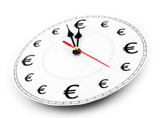
Tenha em atenção que…
Leva tempo para preparar uma Nota Conceptual e uma Proposta Completa!
Facto : Propostas mal elaboradas ou com lacunas importantes não serão aprovadas; o financiamento é limitado e há muita procura pelo financiamento LIFE.

Slide 11
Tenha em atenção que…
É fundamental ler todas as diretrizes (application guide);
Ser fluente em inglês;
Verifique se o LIFE é o programa de financiamento adequado para o projeto que pretende;
Esteja ciente de todas as exceções que se podem aplicar ao seu projeto;
A coerência financeira é uma questão chave, verifique sistematicamente o CUSTO-EFICÁCIA;
Evite incluir ações não relacionadas com os objetivos da sua proposta;
Lembre-se de pontos extras que pode obter: parceiros transnacionais; mobilização de fundos complementares, Declarações de Suporte dos principais stakeholders, etc.
O procedimento de SELEÇÃO certamente levará em consideração esses elementos ao avaliar a sua proposta.
Notes:
- É fundamental ler todas as diretrizes que acompanham a Call

Slide 12
Projetos SNAP
4 critérios para obter financiamento:
Possíveis pontos bónus:
- Sinergias entre sub-programas LIFE
- Cooperação transnacional entre Estados Membros - Visar a implementação de planos estratégicos como o PAF (Quadro de Ação Prioritária para a Rede Natura 2000
- Implementação em grande escala territorial
- Envolvimento de stakeholders
- Mecanismos de coordenação para o financiamento de medidas complementares necessárias para a plena implementação do plano estratégico
1) Relevância
2) Qualidade
3) Impacto
4) Recursos

Slide 13
LIFE IP AZORES NATURA - Ações:
We Gather Knowledge (new data)
We Capacitate
We Manage (marine conservation)
We Manage (terrestrial conservation)
We Integrate
We Disseminate, Participate and Raise Awareness
We Coordinate
O projeto tem 35 ações que se dividem nos seguintes tipos de ações, enquadrados em 7 pilares:
4 Ações Preparatórias
15 Ações de Conservação
5 Ações de Monitorização
5 Ações de Sensibilização/Disseminação
5 Ações de Gestão do Projeto

Slide 14
LIFE IP AZORES NATURA:
Quadro de Ação Prioritária para a Rede Natura 2000 nos Açores (PAF):
- Instrumentos estratégicos de planeamento plurianual, destinados a fornecer uma visão global das medidas necessárias para implantar a rede Natura 2000.
Assegurar que as espécies e os habitats protegidos no âmbito das Diretivas Aves e Habitats iniciem uma tendência de recuperação para um estado de conservação favorável relativamente aos resultados obtidos na última monitorização à EU.
Notes:
Os projetos integrados surgem da necessidade de implementar uma exigência por parte da Comissão Europeia e da implementação de um plano estratégico criado para todos os Estados Membros: O PAF.
Por isso, todo o projeto LIFE IP AZORES NATURA é desenhado e concebido tendo por base este plano aprovado a nível europeu e com um conjunto de medidas que nos permitirá implementar o PAF. O LIFE Ip foi desenhado tendo em conta a primeira versão do PAF, que tinha um formato diferente do atual e que foi apresentado um novo, já tendo por base a aprovação do LIFE IP, para o período 2021-2027.
Ou seja foi identificado um Plano Estratégico e todo o projeto foi desenhado de modo a cumprir esse projeto e as medidas que o mesmo prevê. Neste caso falamos do PAF, mas também temos o caso do PRAC que também possibilitou a candidatura e aprovação de outro projeto integrado, como é o caso do LIFE IP CLIMAZ
Relativamente aos pilares estratégicos que fundamentam a execução deste projeto, temos o:
PAF – Quadro de Ação Prioritária para a Rede Natura 2000 - são instrumentos estratégicos de planeamento plurianual, destinados a fornecer uma visão global das medidas necessárias para implantar a rede Natura 2000; especificam as necessidades de financiamento destas medidas e estabelecem um elo de ligação entre essas necessidades e os correspondentes programas de financiamento da UE. De acordo com os objetivos da Diretiva Habitats , que estabelece a rede Natura 2000, as medidas a identificar no PAF destinam-se essencialmente a garantir a conservação e o restabelecimento dos habitats naturais e das espécies de importância para a UE num estado de conservação favorável.

Slide 15
LIFE IP AZORES NATURA
Duração:
9 anos (01/01/2019 a 31/12/2027)
Fundos Complementares:
Início da proposta – 12 M€
Agora – 35 M€
Orçamento Total:
19 087 522€
Co-financiamento (UE):
11 452 513€ (60%)
Beneficiário Coordenador:
Secretaria Regional do Ambiente e Alterações Climáticas
Beneficiários Associados:
Direção Regional do Ambiente e Alterações Climáticas
Direção Regional das Políticas Marítimas
Sociedade Portuguesa para o Estudo das Aves - SPEA
Fundación Canaria Reserva Mundial de La Biosfera La Palma
Notes:
Este projeto, co-financiado em 60% pela Comissão Europeia através do Programa LIFE, representa, em termos de volume de investimento, só à partida e sem contabilizar o acesso a outros fundos complementares associados aos seus objetivos, cerca de 19.1 M€.
Em termos de execução, terá uma duração temporal de nove anos (terminando em 2027) – a que se seguirão mais cinco anos de controlo dos resultados.
Os primeiros 2 anos focaram-se na preparação de toda a parte operacional, aquisições de terrenos, equipamentos e a contratação das equipas. Neste momento temos 31 assistentes operacionais distribuídos pelas 9 ilhas.
~A Secretaria Regional do Ambiente e Alterações Climáticas (SRAAC) é o beneficiário coordenador deste projeto, e conta com a participação de mais 4 beneficiários associados:
• Direção Regional do Ambiente e Alterações Climáticas (DRAAC) – Responsavel pela implementação da RN2000 nos Açores (componente terrestre);
• Direção Regional das Politicas Maritimas (DRPM) (componente marinha)
• Sociedade Portuguesa para o Estudo das Aves (SPEA);
• Fundación Canaria – Reserva Mundial de la Biosfera La Palma (LA PALMA); Desde a apresentação da candidatura do projeto, e de acordo com o formulário FP, a mobilização de fundos prevista no arquipélago dos Açores aumentou de 12,3M€ para 32.485.970,00€, prevendo-se que este valor aumente no decorrer do projeto.

Slide 16
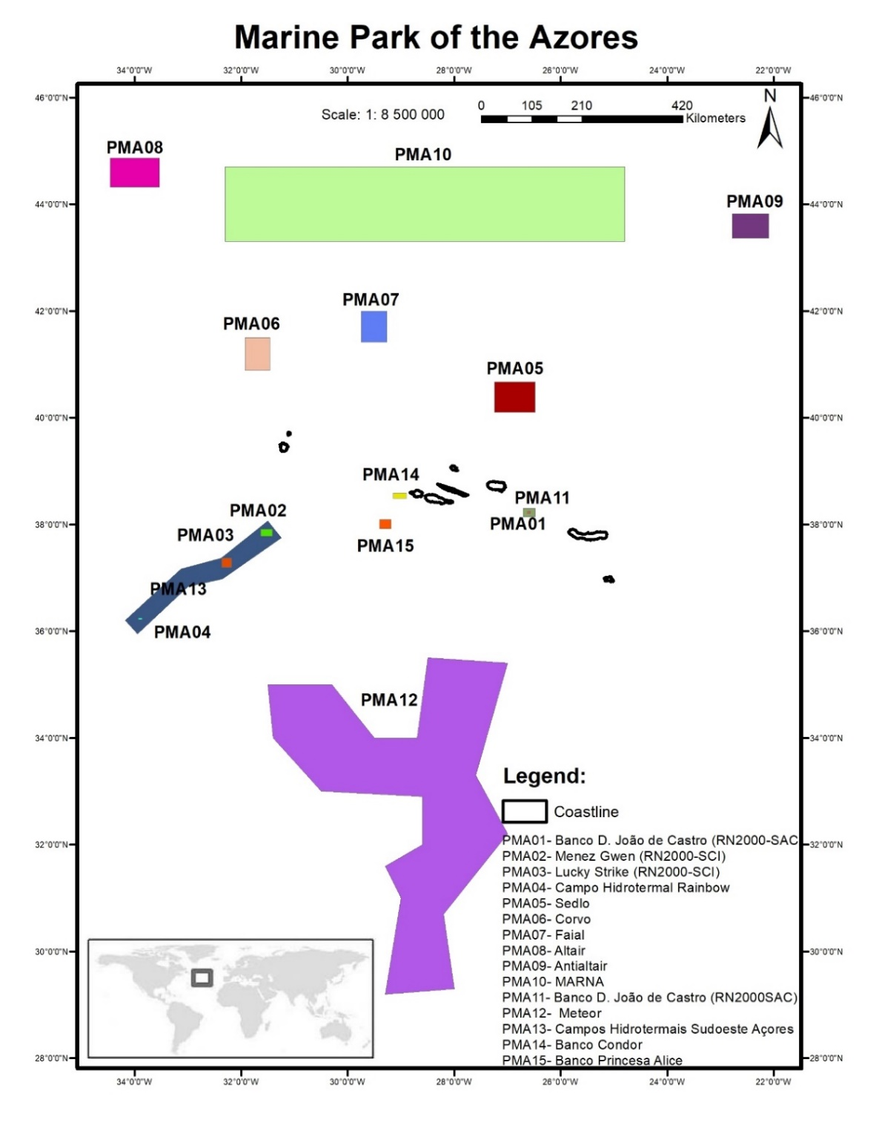
Áreas de Intervenção
Notes:
Este projeto abrange todos os sítios da Rede Natura 2000 (24 Zonas Especiais de Conservação, 15 Zonas de Proteção Especial e 2 Sítios de Interesse Comunitário) ou seja, 15% do nosso território, para além do Parque Marinho dos Açores, que inclui a área prioritária de intervenção para a conservação de espécies marinhas.
Em termos de áreas de intervenção terrestre estamos a intervir, com ações concretas de conservação em cerca de 1453 ha.

Slide 17
LIFE IP AZORES NATURA
Boas Práticas
(p.e., Estratégia Regional de Controlo de EEI; Estratégia Regional de prevenção e controle de EEI marinhas;
Restauro e conservação de habitats terrestres; Conservação de tartarugas marinhas)
Demonstração e Inovação
(p.e., Recuperação de populações ameaçadas de fauna/flora endémica; mitigação dos impactos do turismo nos trilhos dentro da RN2000)
- Capacitação
- Governança
- Envolvimento de parceiros
- Gabinetes de apoio para mobilização de fundos complementares;
Replicabilidade e Transferibilidade do projeto
(ação piloto com La Palma e transferência de conhecimentos para outras regiões da Macaronésia)
Notes:
O LIFE IP AZORES NATURA tem 35 ações que se focam nos problemas de conservação identificados pelo PAF à escala regional. Nesse contexto, a maioria das ações propostas envolve a implementação de boas práticas (como o restauro de habitats, Estratégia Regional para o Controlo e Prevenção de EEI, conservação de tartarugas marinhas, conservação do priolo). Ao mesmo tempo, o IP também inclui um pequeno conjunto de ações de natureza demonstrativa ou inovadora / piloto que são necessárias para encontrar a melhor solução para problemas que não foram resolvidos até agora na escala dada (por exemplo, recuperação de populações de flora endémica, ação piloto de deteção precoce em EEI). Além disso, para assegurar a sustentabilidade, também está prevista uma estratégia de capacitação e governação, para permitir uma implementação eficiente e bem coordenada do PAF, no âmbito da parceria e com as partes interessadas externas e um gabinete de apoio para a mobilização de fundos complementares.
Por último, mas não menos importante, e para assegurar a replicabilidade / transferibilidade efetiva das ações principais, este projeto inclui ações que lidam com a replicação / transferência de projetos, dentro do prazo do projeto e após o seu termo, para outras autoridades públicas da Macaronésia - Canárias.

Slide 18
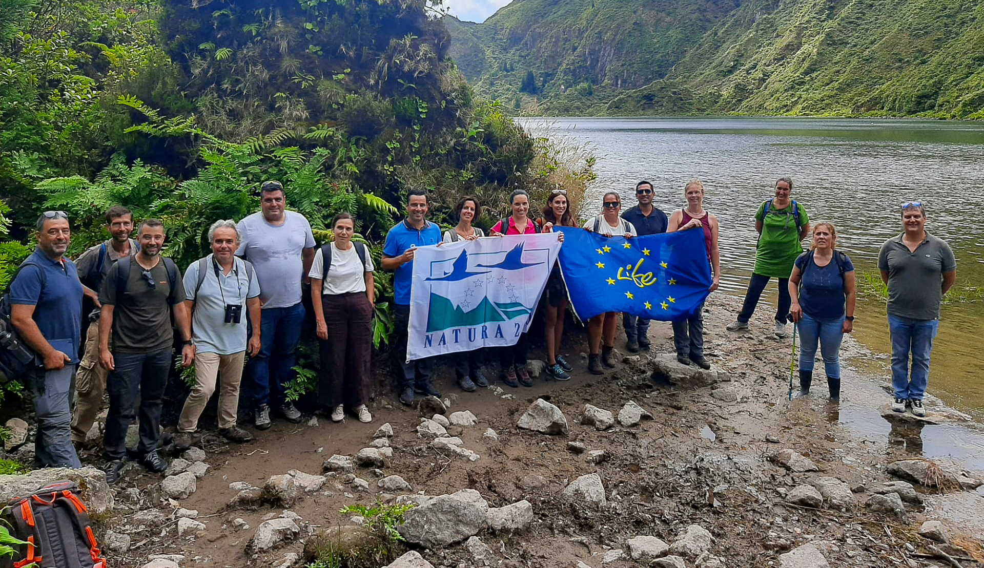
Muito obrigada!

Slide 19
Acompanhe e participe neste projeto!
LIFEIPNATURA
@LIFEIPNATURA
lifeip.azoresnatura@azores.gov.pt
(+351) 296 206 700 https://www.lifeazoresnatura.eu/

